Slide 1
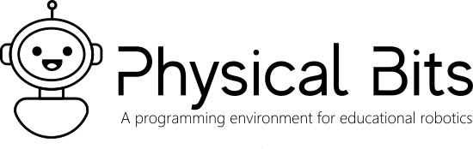
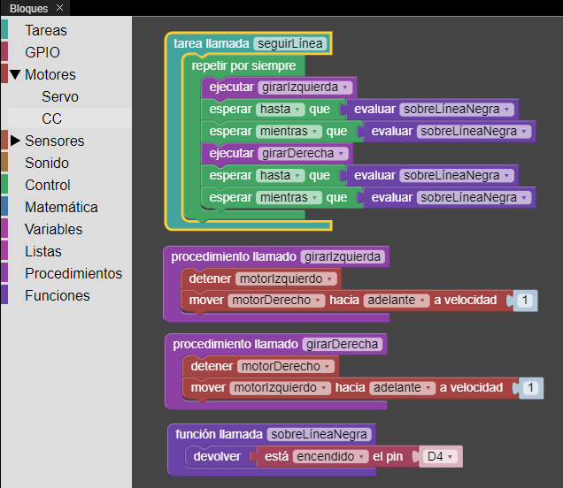
Notes:
Physical Bits es un entorno de programación para robótica educativa que permite programar robots como el que se ve en la pantalla usando un lenguaje muy simple y fácil de aprender.
Ahora, herramientas como esta hay un montón ¿qué hace que Physical Bits sea especial?
Physical bits es especial porque resuelve algunos problemas que se ven en la mayoría de los entornos de programación de este estilo.

Slide 2
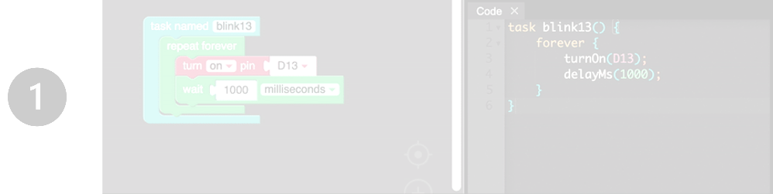

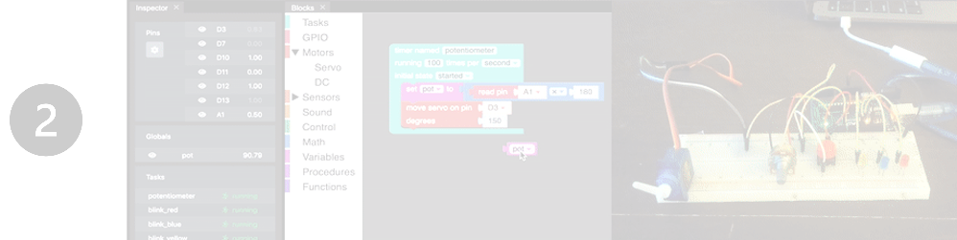

Notes:
Si bien Physical Bits tiene varias características destacables hay 2 problemas que podemos resaltar como los principales.
1)
Por un lado, una de las cosas que vemos en casi todos los entornos de programación para chicos es una interfaz visual (usualmente basada en bloques). Esto tiene mucho sentido porque los bloques son un mecanismo efectivo para aprender programación pero, una vez que ya se dieron los primeros pasos, los bloques se convierten en una limitación más que en una ventaja. Entonces, los alumnos que quieren pasar a un lenguaje de programación más sofisticado tienen que de pronto saltar a entornos mucho más complejos orientados más hacia un uso profesional y no educativo. No hay un punto medio que permita una transición gradual.
Physical Bits intenta resolver este problema utilizando al mismo tiempo una interfaz de programación por bloques y un lenguaje de programación textual.
Este lenguaje lo diseñamos nosotros para que tenga una sintaxis reconocible y que incluya sólo los elementos más fundamentales para el aprendizaje de la programación.
Como se ve en la animación, el entorno presenta ambos editores (el de bloques y el de código) al mismo tiempo, y cualquier cambio que se hace a los bloques se ve reflejado automáticamente en el código, y viceversa. Esto permite que uno pueda trabajar usando el modelo que prefiera, o ambos: una parte en bloques y otra parte en código. Incluso si estoy escribiendo código pero no me acuerdo una sintaxis en particular no hay ningún problema, vuelvo a los bloques para esa parte del programa concreta y luego sigo escribiendo código. Es decir, que la decisión de en qué modelo trabajar no es final. Puedo ir y volver tanto como necesite.
2)
La segunda cuestión que vemos mucho en entornos de programación para robótica es que, cuando se introducen robots en la experiencia de aprendizaje, aparece un problema que no existe en las herramientas para aprender programación que son puramente virtuales (como por ejemplo Scratch o Etoys). Y este problema es la dificultad para tener al mismo tiempo un entorno interactivo donde los cambios al programa se vean reflejados inmediatamente en el comportamiento del robot y un robot autónomo que pueda ejecutar programas sin requerir una conexión continua con el entorno de programación.
Usualmente los entornos de programación para robótica educativa soportan uno de estos 2 modelos: o interactividad o autonomía.
En cambio, en Physical Bits los programas que desarrolla el usuario se van enviando al robot a medida que van siendo desarrollados, pero estos siempre se ejecutan y almacenan en el robot. De esta forma podemos tener lo mejor de los 2 modelos: si el robot está conectado al entorno podemos programar de forma interactiva, monitorear e inspeccionar los valores de las variables o el estado interno del robot y de sus sensores, podemos frenar la ejecución y usar un debugger para ejecutar paso a paso el programa y resolver errores. Y, cuando el programa está listo, lo desconectamos del entorno y el robot sigue corriendo de forma completamente autónoma.

Slide 3
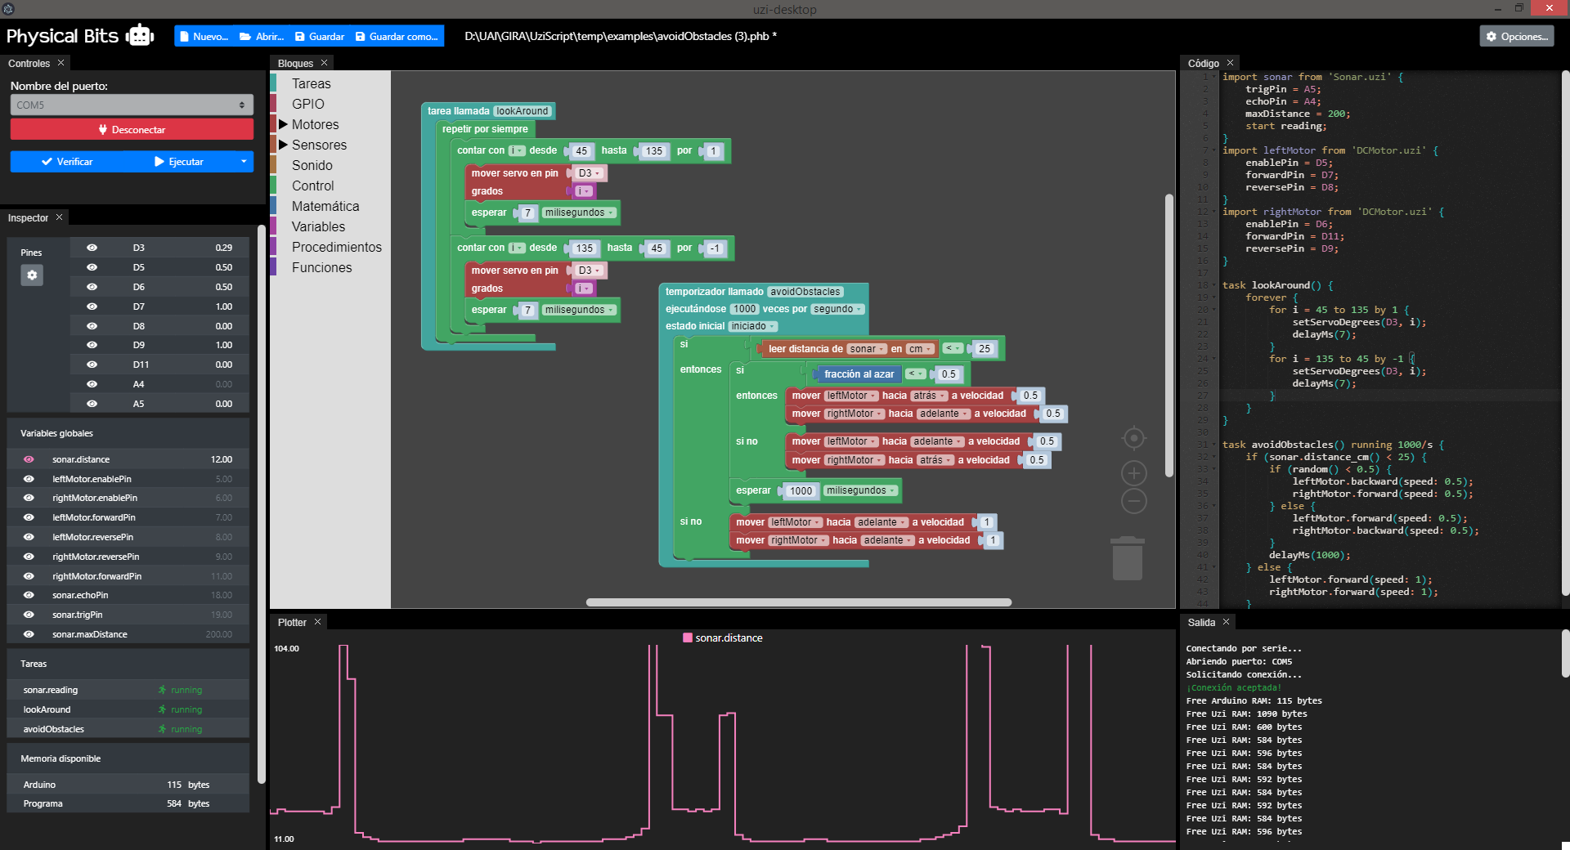
https://gira.github.io/PhysicalBits/
Notes:
Bueno, quería contarles un poquito como hacemos todo esto pero ya me estoy excediendo del tiempo así que les dejo acá el link al sitio web del proyecto donde van a encontrar toda la información, videos, y links para descargar el software o para probarlo online directamente sin bajar nada.
____
Para hacer todo esto, tenemos una arquitectura muy sencilla pero muy efectiva, basada en estos 3 componentes.
Por un lado, la interfaz gráfica, que nosotros llamamos simplemente IDE, y que se ve acá en pantalla, está basada en tecnología web: básicamente html, css, y javascript. Esto tiene muchas ventajas: hace que el desarrollo sea relativamente fácil, nos permite aprovechar un montón de librerías existentes y, al mismo tiempo, nos da la posibilidad de tener un producto que puede correr en cualquier navegador moderno y también como aplicación de escritorio (usando herramientas como electron).
Después tenemos el middleware, que actúa esencialmente como un intermediario entre el IDE y el robot.
Y en el robot lo que tenemos es un firmware que implementa una pequeña máquina virtual que se encarga de ejecutar los programas del usuario.
Esta arquitectura tiene un montón de beneficios que nos permiten hacer algunas cosas que otras herramientas similares no pueden.
Si les interesa saber más o quieren probar Physical Bits, pueden entrar al sitio gira.github.io/PhysicalBits (que está acá en pantalla) y ahí está toda la información y los links para descargar o probar el entorno online.
Todo el desarrollo es libre y gratuito, el código está en github. Ahí mismo nos pueden contactar si tienen dudas, sugerencias, o críticas.
Muchas gracias.

